Slide 1
健康醫療標準化網頁前端應用入門 慈濟醫資系 蕭嘉宏 chhsiao@gms.tcu.edu.tw

Slide 2
課程大綱
網頁前後端技術
瀏覽器端技術
HTML、CSS、JavaScript
JS 呼叫標準化 API 範例程式展示
HTML、JS、and FHIR 學習模式

Slide 3
Web server 與 browser 互動方式簡介

Slide 4
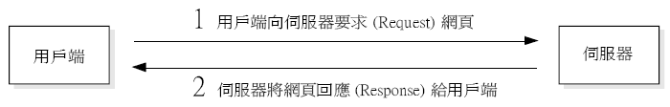
Web server 與 browser 互動方式簡介
由用戶端 (瀏覽器) 主動提出服務要求
HTTP request : URL + parameters (options)
http://www.flickr.com/search?Cid=123
伺服器收到要求之後, 將資料回應給用戶端
HTTP response

Slide 5
網頁前後段技術
瀏覽器端(屬於前端) 用到的知識及程式
HTML、CSS( 美工排版)、JavaScript 程式
伺服器端(後端):
可寫多種程式( ASP.NET, PHP, Java….)
接收、處理、及回應前端 request
資料處理及儲存管理
傳統 web 系統，前後端皆須開發。基於 HTTP API，僅需發展前端應用
僅需學 HTML 及 JS 程式
CSS 可先不學(許多應用系統不須美美的排版)，加上 CSS 反而造成開發及維護困擾

Slide 6
HTML簡介
HTML (Hypertext Markup Language):是在World Wide Web 訂立之網頁標籤規格
定義網頁內容與相互結構
如段落、表格、超連結、圖片等版面標籤
網頁輸入標籤: 如文字輸入、下拉選單等
使用瀏覽器解讀及呈現 HTML 格式的網頁

Slide 7
HTML語法
HTML是由「標籤」(tag)與「屬性」(attribute)所組成，瀏覽器只要看到HTML標籤與屬性，就能解譯成網頁。
例 h1 標題標籤：
<h1 color=“yellow” align=“center”>暑假快樂!</h1>
起始標籤
屬性
屬性值
屬性
屬性值
內容
結束標籤
Notes:
雖然HTML原始檔為純文字檔，但由於文字指向多媒體元件的指標，所以網頁上會出現圖片、影像或聲音等效果。
例 : 將文字設定為標題一，且文字為黃色，置中對齊。

Slide 8
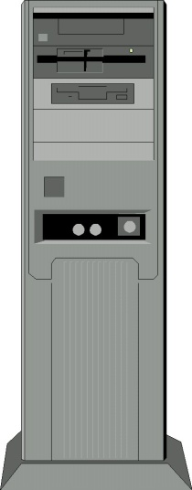
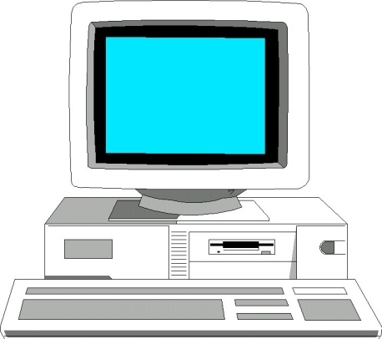
網頁前後端 HTTP 互動
運作原理
網站伺服器
HTTP request
(http://website/test.ASP?Name=王小明)
test.asp 程式碼
<html>
<b><%=Name/%>您好</b>
</html>
HTTP response
Server 端執行程式碼,讀取 request 參數，依據參數動態產生 HTML
<html>
<body>
<h1>王小明您好</h1>
</body>
</html>
客戶端(瀏覽器)
輸出結果
王小明您好

Slide 9
HTML 常用標籤
排版標籤
如段落、表格、超連結、圖片等版面標籤
定義文字、圖片呈現的格式，如:
https://www.w3schools.com/tags/tryit.asp?filename=tryhtml_headers
https://www.w3schools.com/tags/tryit.asp?filename=tryhtml_link_test
網頁輸入標籤 (input tags)
如文字輸入、單選、下拉選單、按鈕等，如:
https://www.w3schools.com/tags/tryit.asp?filename=tryhtml_form_submit

Slide 10
JavaScript 運作說明

Slide 11
Browser 端執行之程式JavaScript 運作說明
網站伺服器
HTTP request
(http://website/Exp0.htm)
HTTP response
網站伺服器負責依據 HTTP 請求提供對應的 HTML網頁
<html> <head></head>
<body>
<script language="JavaScript">
for (i = 1; i <= 3; i++)
document.write("數字: " + i + "<br>");
</script>
</body>
</html>
客戶端(瀏覽器)
數字: 1 數字: 2 數字: 3
瀏覽器負責解譯HTML並產生網頁

Slide 12
JavaScript 可用來做什麼
使用 JS 程式改變 HTML 網頁內容
例如，因應瀏覽器事件(滑鼠或鍵盤動作)，動態改變網頁標簽內容
取得或設定 HTML 輸入表單內容
範例程式
https://www.w3schools.com/jsref/tryit.asp?filename=tryjsref_onclick_copy

Slide 13
JavaScript 可用來做什麼?
網頁繪圖
https://www.w3schools.com/html/tryit.asp?filename=tryhtml5_canvas_tut_path2
動畫與遊戲
http://glimr.rubyforge.org/cake/demos/fireworks2.6rt.html
http://codepen.io/dissimulate/pen/KrAwx
http://codepen.io/ara_node/pen/nuJCG
http://davidwalsh.name/canvas-demos
瀏覽器端暫存資料
Exp. 帳密、填單資料、購物資料暫存
與 web server 互動，傳送或接收資料
Exp. Google search

Slide 14
JavaScript 可用來做什麼?
網頁繪圖
https://www.w3schools.com/html/tryit.asp?filename=tryhtml5_canvas_tut_path2
動畫與遊戲 (JS animator and game)
呈現醫學影像
http://203.64.84.113/t/JsViewer/study_1.html

Slide 15
JS 程式開發環境
任何文字編輯器
如 Nodpad、NodePad++
專業網頁程式開發環境
如 VS code

Slide 16
JavaScript 可用來做什麼?
與 web server 互動，傳送或接收資料，如
Google search
FHIR 網頁系統範例

Slide 17
JavaScript 教學網站
傳統入門網站及書籍
http://irw.ncut.edu.tw/peterju/jscript.html
http://www.takka.com.hk/jstutor/jsindex.htm

Slide 18
專案導向式 JS 應用程式入門
知識爆炸時代 web 知 地圖
https://github.com/kamranahmedse/developer-roadmap
專案導向式( Project Base Learning) 學習
要做甚麼，再來學相關技術。邊做邊學
應用範例: 醫護表單、教材管理、購物網…
上列應用皆可用前端程式 + 標準 API 伺服器完成
如 JS and FHIR 入門課程課綱:
http://203.64.84.208:5000/

